Slide 1
NHIỆT LIỆT CHÀO MỪNG CÁC CON
ĐẾN VỚI GIỜ HỌC
TOÁN

Slide 2
Bài 5
MẤY VÀ MẤY
(Tiết 1)

Slide 3
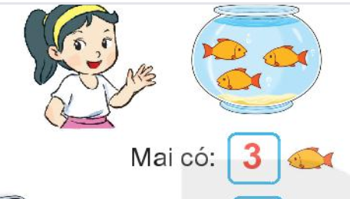
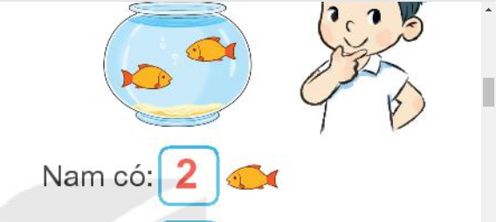
Đếm số cá ở mỗi bể và ở cả hai bể.
3
2

Slide 4
1
SỐ ?
2
4
4
6
2

Slide 5
3
4
3
4
7

Slide 6
5
3
3
8
5

Slide 7
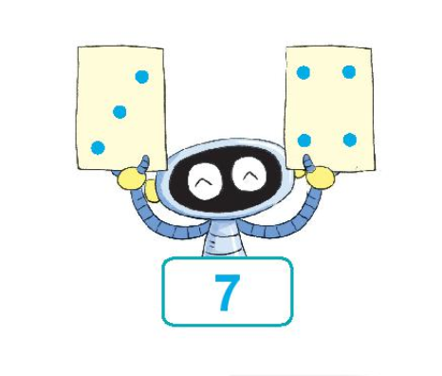
2
SỐ ?
MẪU

Slide 8
5

Slide 9
6

Slide 10
4

Slide 11
8

Slide 12
9

Slide 13
Đếm cá theo màu sắc

Slide 14
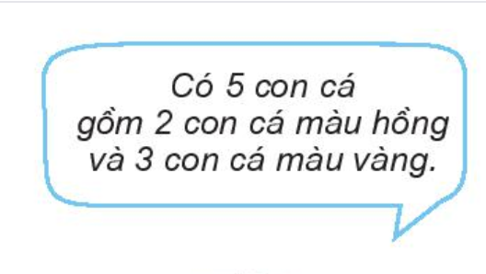
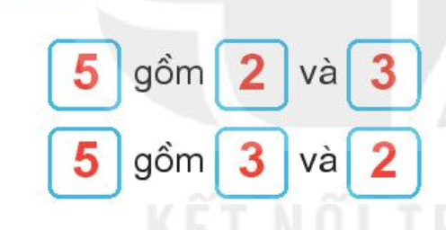

Slide 15
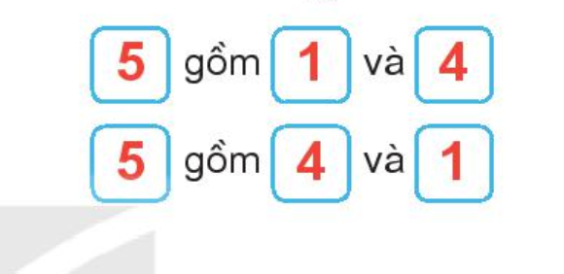

Slide 16
1
SỐ ?
3
2
2
3
1

Slide 17
2
SỐ ?

Slide 18
2
4
4
2

Slide 19
1
5
5
1

